Slide 1
Федеральное государственное бюджетное образовательного учреждения высшего образования «Красноярский государственный медицинский университет имени профессора В. Ф. Войно-Ясенецкого» Министерства здравоохранения Российской Федерации Фармацевтический колледж
Тема: Условно-патогенные микроорганизмы.
Преподаватель: Жукова М. В.

Slide 2
План:
Понятие УПМ.
Энтеробактрерии
Кишечная палочка
Протей
Клебсиеллы
Серрации
Стафилококк
Стрептококки
Бактероиды
Клостридии
Микобактерии
Кандида
Листерии
Легионеллы
Аци­не­то­бак­те­р
Хеликобактер

Slide 3
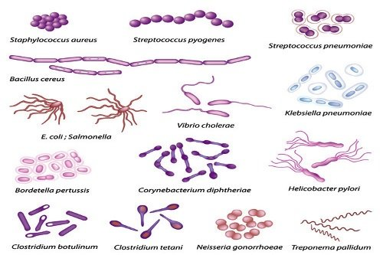
Условно-патогенные микроорганизмы
Условно-патогенными называются микроорганизмы, представляющие собой большую группу грибов, бактерий, простейших и вирусов, живущих с человеком в симбиозе, но вызывающих в определенных условиях разнообразные патологические процессы. К перечню самых распространенных и известных можно отнести представителей родов: Aspergillus, Proteus, Candida, Enterobacter, Pseudomonas, Streptococcus, Escherichia и др.

Slide 4
Энтеробактерии:
Представители огромного семейства Enterobakteriaceae проживают как во внешней среде, так и в организме животных и человека. В контексте данной статьи рассмотрим род энтеробактер (патогенных энтеробактерий и условно-патогенных), включающий 15 видов бактерий. Эти живые существа относятся к факультативным анаэробам (могут обходиться без кислорода) и считаются колиморфными (средой для энтеробактерий служат нижние отделы желудочно-кишечного тракта всех теплокровных животных и человека).

Slide 5
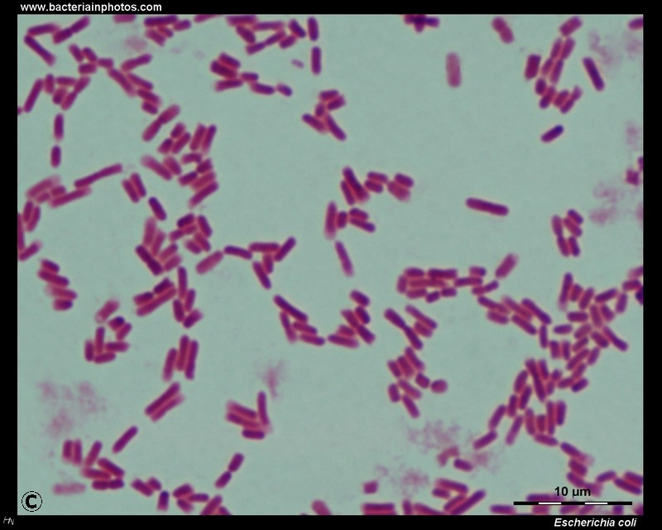
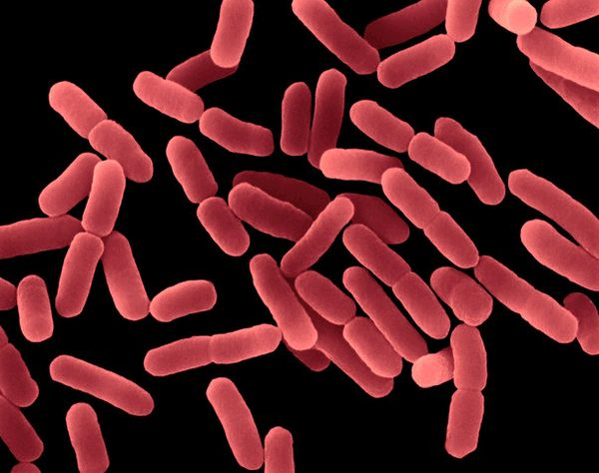
Кишечная палочка:
Морфология: E. coli - короткие, в среднем 0,5-3,0 × 0,5-0,8 мкм палочки. Грамотрицательны. В большинстве случаев они подвижны, перитрихи. Однако некоторые варианты кишечной палочки неподвижны. Многие штаммы образуют капсулу. Спор не образуют.
Устойчивость. E. coli довольно устойчивы. При 55° С они погибают в течение часа, при 60° С - за 15 мин. В почве и воде сохраняются до 2-3 мес, в молоке не только сохраняются, но и размножаются. Растворы дезинфицирующих веществ (3% хлорамин, раствор сулемы 1:1000 и др.) убивают их за 20-30 мин. Особенно чувствительны E. coli к действию бриллиантового зеленого.

Slide 6
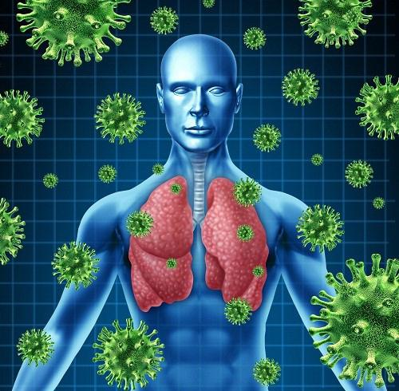
Источники инфекции. Больной человек. При этом бактерии проникают в организм из внешней среды (экзогенная инфекция). Кишечная палочка может также вызвать развитие патологического процесса "изнутри" (эндогенная инфекция).
Пути передачи. Основной путь передачи при экзогенной форме инфекции - контактно-бытовой (непрямой контакт). Возбудители могут быть перенесены на грязных руках, через посуду, игрушки, белье, пищу, мух.

Slide 7
Лабораторная диагностика:
Выделяют из испражнений, рвотных масс, гноя, отделяемого слизистой оболочки зева и носа, при сепсисе – из крови.
Исследованию на эшерихий подлежат также промывные воды желудка, смывы с рук обслуживающего персонала, воздух палат, при токсикоинфекции – остатки пищи. Материалы (исключая кровь) высевают на среду Эндо и помещают в термостат при температуре 37°С. Через 18–24 ч инкубации в термостате с этой среды отбирают красные лактозоположительные колонии эшерихий и агглютинируют их на стекле в поливалентной ОК–сыворотке, содержащей антитела к 22 сероварам энтеропатогенных кишечных палочек (ЭПКП). При положительной реакции агглютинации колонии пересевают на скошенный агар и на следующие сутки выделенную культуру агглютинируют в поливалентных сыворотках с меньшим набором антител, а затем в каждой из тех, которые входили в смесь, вызвавшую агглютинацию выделенных эшерихий. На заключительном этапе серологической идентификации ЭПКП ставят развернутую реакцию агглютинации в специфической сыворотке. Для этого диагностическую сыворотку разводят в двух рядах пробирок до титра, который указан на этикетке ампулы. В один из них добавляют смытую со скошенного агара гретую культуру, в другой – ее прокипяченную взвесь. Пробирки помещают на сутки в термостат при температуре 37°С. Гомологичные сыворотке штаммы ЭПКП должны агглютинироваться в ней хотя бы до половины титра.

Slide 8
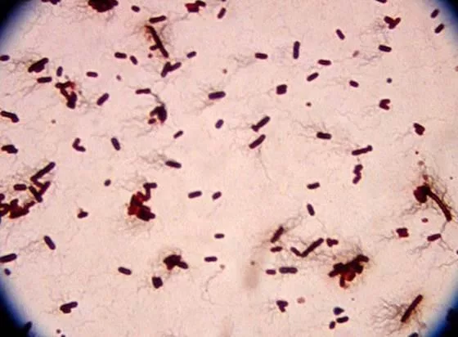
Протей:
Морфология. Бактерии всех видов этого рода мелкие, полиморфные грамотрицательные палочки. Средний размер 0,4-0,6 × 1,0-3,0 мкм. Подвижны, перитрихи. Спор и капсул не образуют.
Устойчивость. Сравнительно устойчивы во внешней среде. Переносят нагревание до 60° С в течение часа и воздействие слабых растворов дезинфицирующих веществ. Обладают устойчивостью ко многим антибиотикам.
Источники инфекции. Протеи обычно попадают во внешнюю среду с испражнениями человека. Таким образом, человек - источник инфекции.
Пути передачи. Пищевой, контактно-бытовой (грязные руки, белье, предметы обихода, хирургические инструменты).

Slide 9
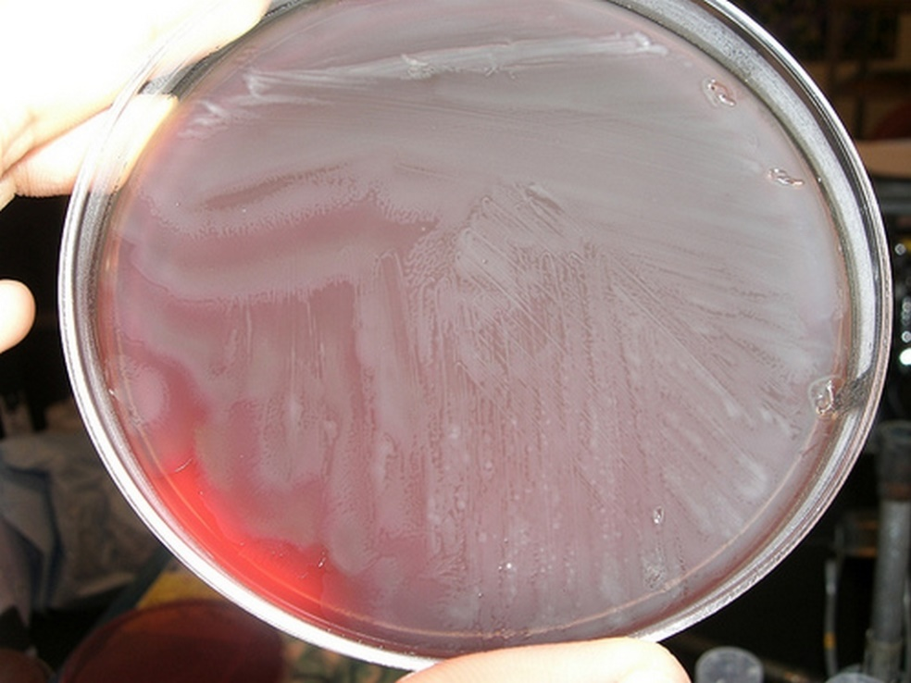
Лабораторная диагностика:
Используют бактериологический метод исследования. Посев материала производят на лактозодержащие дифференциальные среды и на скошенный агар по методу Щукевича (в конденсационную воду, в месте скоса агара). На среде Эндо наблюдается сливной рост (H-форма, роение), на среде Плоскирева, содержащей желчь образуют отдельные (О-форма) бесцветные колонии с красным центром. Посеянные в конденсат, скошенного в пробирке агара, они способны активно подниматься по скошенной поверхности (метод Шукевича). Выделенную культуру идентифицируют по биохимическим свойствам.

Slide 10
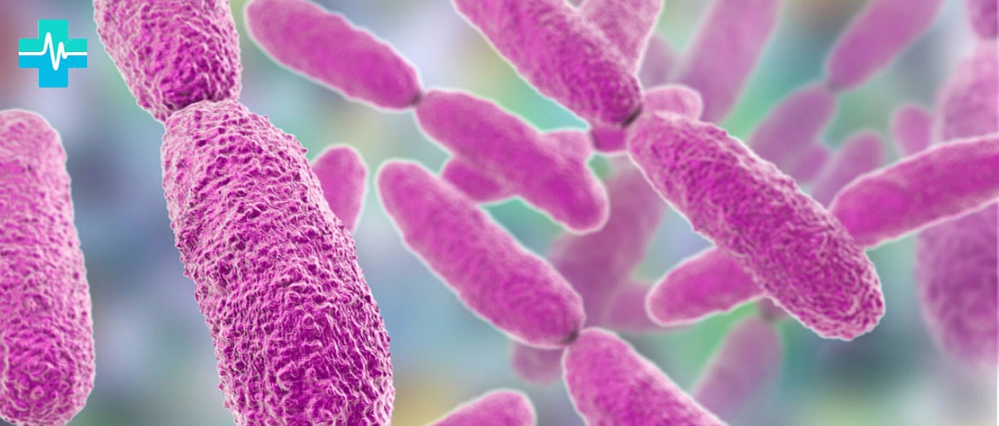
Клебсиеллы:
Морфология. Короткие толстые палочки, размером 0,6-6,0 × 0,3-1,5 мкм с закругленными концами. Неподвижны. Образуют капсулу. В мазках располагаются одиночно, попарно или короткими цепочками.
Устойчивость. Благодаря наличию капсулы клебсиеллы устойчивы и длительно сохраняются в почве, воде, на предметах обихода. При 65° С погибают в течение часа. Чувствительны к действию растворов дезинфицирующих веществ (хлорамина, фенола и др.). Отмечается высокая резистентность к антибиотикам.
Источники инфекции. При экзогенной инфекции источником инфекции являются больной человек и здоровый носитель.
Пути передачи. Контактно-бытовой (грязные руки, предметы обихода). В детских учреждениях и больницах инфекция часто передается через белье, инструментарий, игрушки.

Slide 11
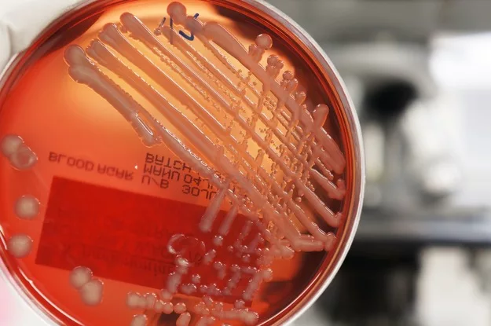
Лабораторная диагностика:
Основной метод бактериологический. За исключением вида К. granulomatis, который на искусственных питательных средах растет плохо, и его культивируют в желточном мешке куриного эмбриона, остальные виды клебсиелл нетребовательны к питательным средам. На жидких средах вызывают диффузное помутнение. На плотных образуют блестящие выпуклые слизистые колонии. Материал для исследования, выбор которого зависит от локализации инфекционного процесса, засевают на лактозосодержащие дифференциальные питательные среды с последующим выделением чистой культуры возбудителя и ее идентификацией до вида и подвида. При микроскопии легко выявляется капсула..
Диагностику донованоза проводят бактериоскопическим методом путем обнаружения телец Донована в мазках из биоптата гранулем, окрашенных по Романовскому—Гимзе.

Slide 12
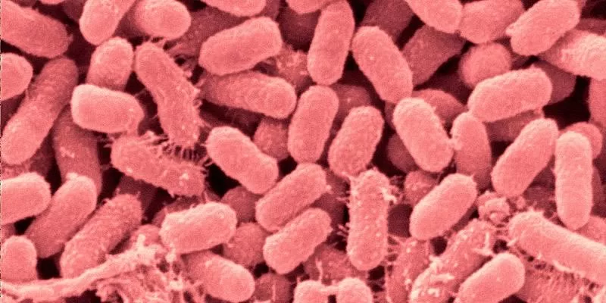
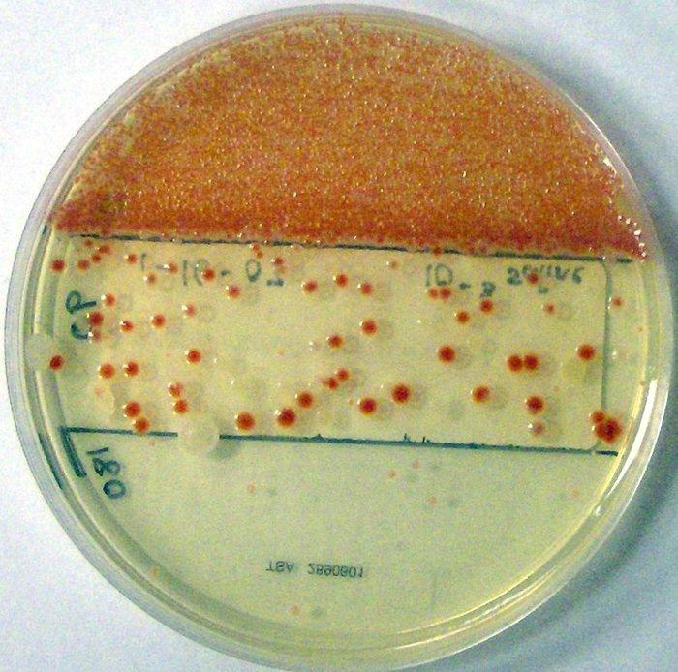
Серрации:
Морфология. образуют прямые подвижные (перитрихи) палочки размером 0,9-2,0x0,5-0,8 мкм, отдельные штаммы имеют капсулу. Серрации образуют розово-красный водорастворимый пигмент продигиозин.
Оптимальной температурой для жизнедеятельности 25 -30С. Как синегнойная палочка, эти бактерии повсеместно распространены в окружающей среде. Их выделяют из почвы, воздуха, с растений, с испражнений насекомых и грызунов.
Лабораторная диагностика.
Выбор материала зависит от локализации процесса. Основной метод диагностики — бактериологический. Обязательна антибиограмма.

Slide 13
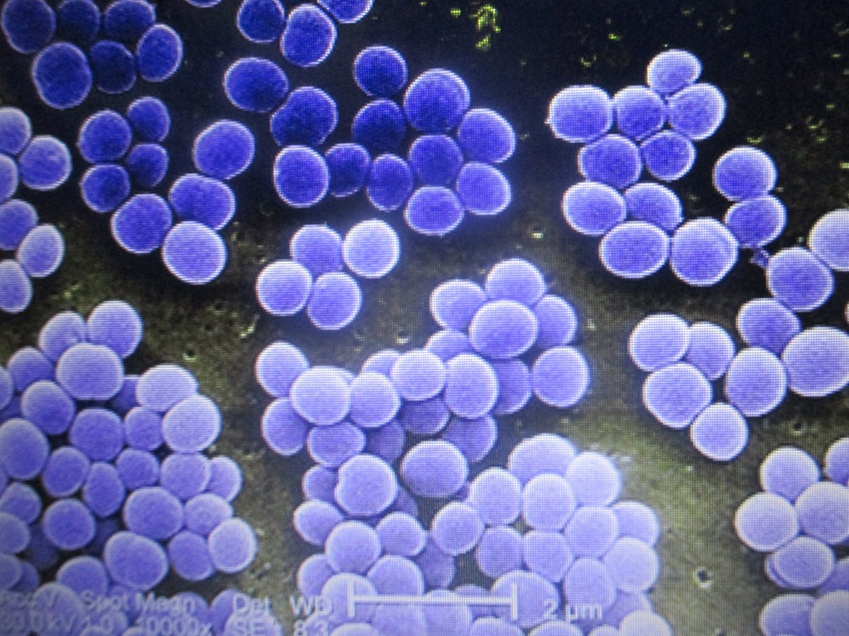
Стафилококк:
Морфология. Имеют вид круглых шаров диаметром 0,5-1,5 мкм. Размножаясь, образуют скопления в виде грозди винограда. Такая форма является результатом деления микробов в различных плоскостях. Однако в гное встречаются единичные и парные кокки. Стафилококки неподвижны, не имеют спор, при специальных условиях культивирования образуют микрокапсулу, грамположительны.
Устойчивость. Стафилококки довольно устойчивы, поэтому они обнаруживаются в воздухе, почве, воде, на предметах обихода. При температуре 100° С они погибают моментально, при температуре 70° С - через 10-15 мин. Они хорошо переносят низкие температуры. При замораживании сохраняют жизнеспособность в течение нескольких лет. Хорошо переносят высушивание. Прямой солнечный свет убивает их только через несколько часов

Slide 14
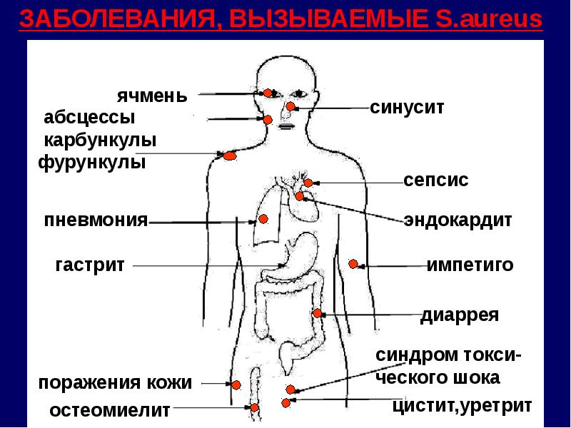
Источники инфекции. Больной человек и бактерионоситель.
Пути передачи. Контактно-бытовой, воздушно-капельный, воздушно-пылевой, пищевой.
Заболевания у человека. Пиодермия, фурункулы, карбункулы, панариции, абсцессы; воспалительные процессы различных органов и тканей; ангины, циститы, остеомиелиты, холециститы, маститы; сепсис и септикопиемия; пищевые токсикоинфекции и многие другие. Описано около 120 нозологических форм стафилококковой этиологии.

Slide 15
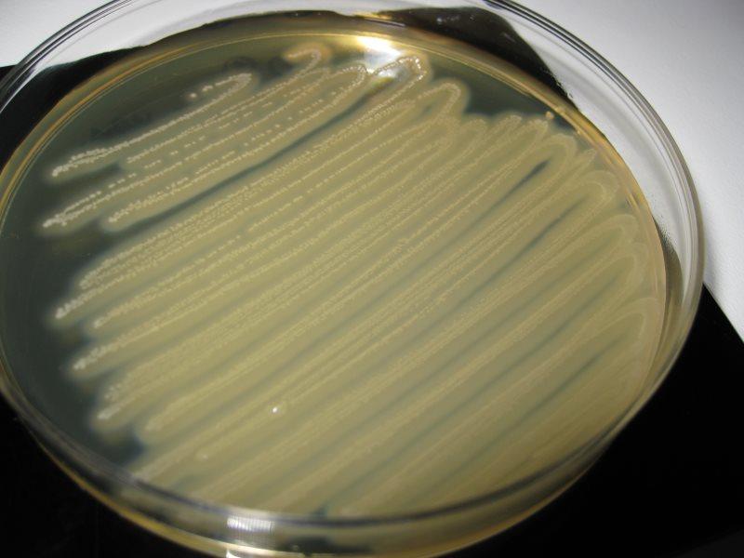
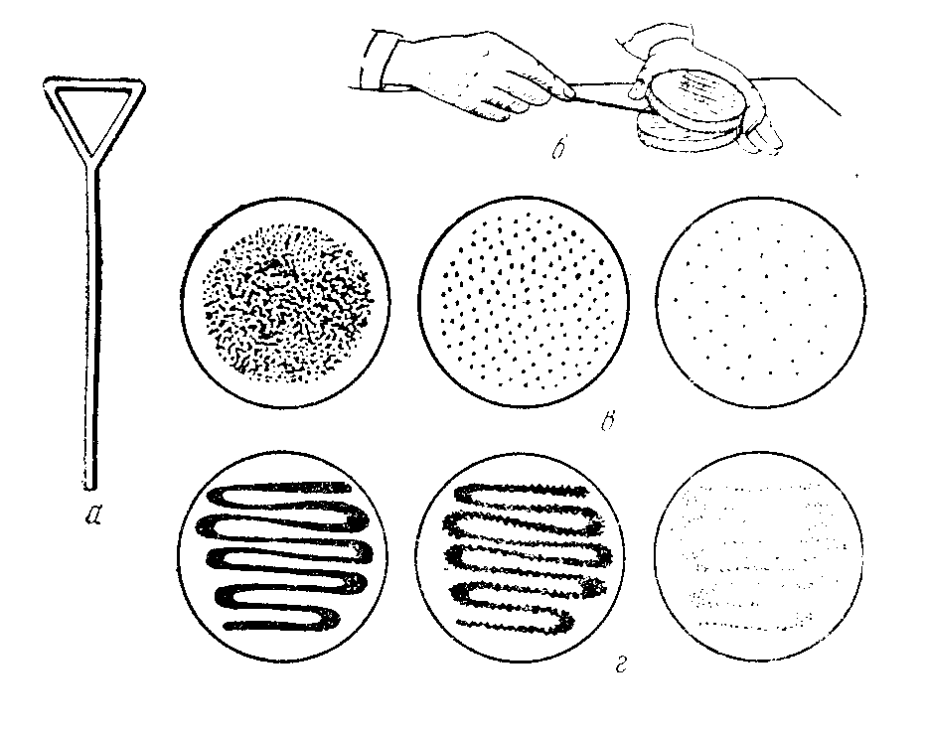
Лабораторная диагностика:
Материал (гной) подвергают бактериоскопии и высевают на питательные среды. Кровь, мокроту, фекалии исследуют бактериологическим методом. После выделения чистой культуры по ряду признаков определяют видовую принадлежность. В случае выделения S.aureus определяют плазмокоагулазу, гемолизин, А-протеин.
Серодиагностика: РП (альфа-токсин), РНГА, ИФА.
Для установления источника и путей распространения инфекции, выделенные культуры фаготипируют. Лабораторный анализ непременно включает определение чувствительности выделенной культуры или культур к антибиотикам.

Slide 16
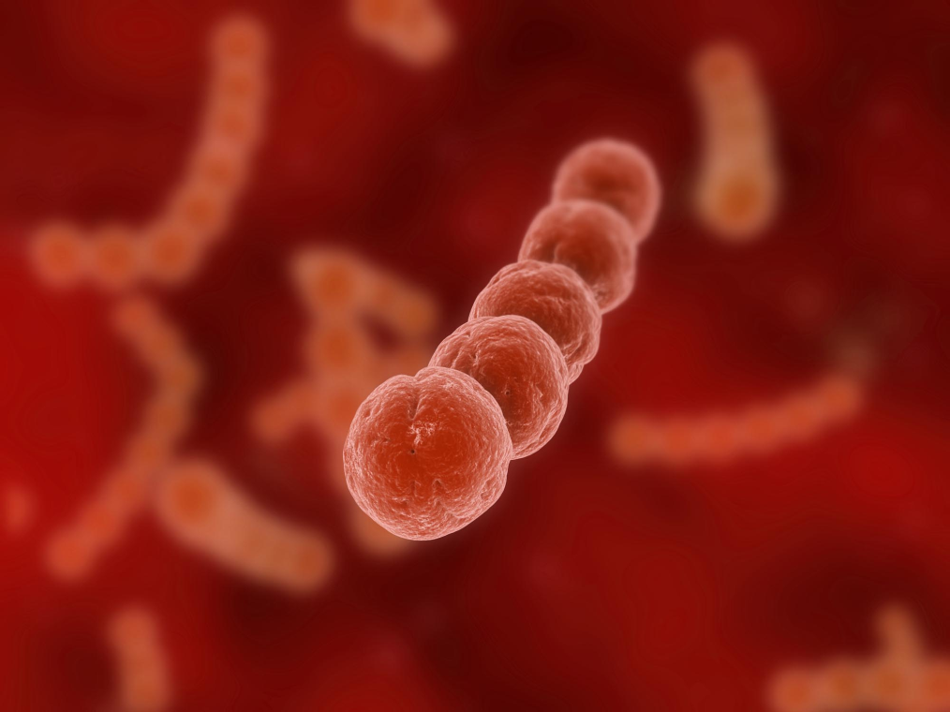
Стрептококки:
Морфология. Кокки, имеющие шаровидную форму. Диаметр каждого кокка в среднем 0,6-1 мкм, однако для них характерен полиморфизм: встречаются мелкие и крупные кокки, строго шаровидные и овальные. Стрептококки располагаются цепочкой, что является результатом деления их в одной плоскости. Длина цепочек разная. На плотной питательной среде цепочки обычно короткие, на жидких - длинные. Стрептококки неподвижны, не имеют спор. Свежевыделенные культуры иногда образуют капсулу.
Устойчивость. Стрептококки довольно устойчивы в окружающей среде. При температуре 60° С погибают через 30 мин.

Slide 17
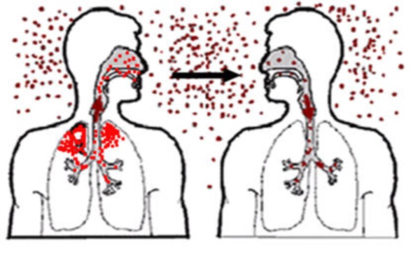
Источники инфекции. Люди (больные и носители), реже животные или инфицированные продукты.
Пути передачи. Воздушно-капельный и воздушно-пылевой, иногда пищевой, возможен контактно-бытовой.
Заболевания у человека чаще вызывают β-гемолитические стрептококки серологической группы А. Они продуцируют ферменты патогенности: гиалуронидазу, фибринолизин (стрептокиназу), дезоксирибонуклеазу и др.

Slide 18
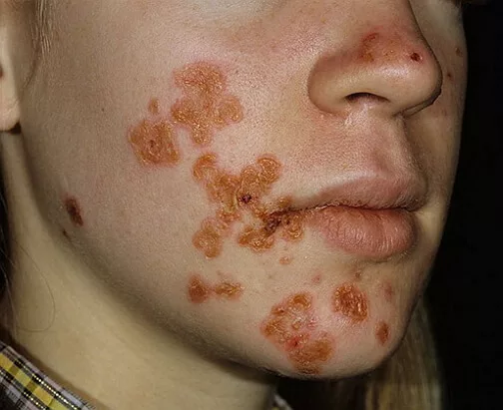
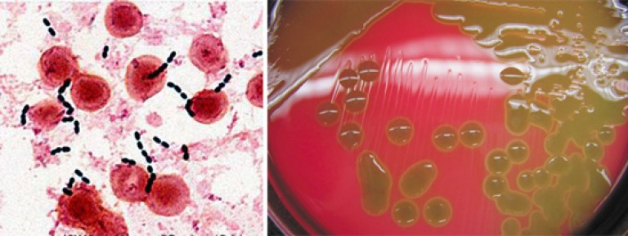
Лабораторная диагностика:
Материалом для БАКТЕРИОЛОГИЧЕСКОГО исследования служат слизь из зева, гной, отделяемое ран, кровь и др. Выделенные чистые культуры идентифицируют, определяют основные их свойства: морфологию, гемолитическую активность, чувствительность к антимикробным препаратам.СЕРОЛОГИЧЕСКАЯ ДИАГНОСТИКА – выявление антител к токсинам и ферментам. При ревматизме – нарастание титров анти-О-стрептолизинов, анти-ДНКазы, антигиалуронидазы в парных сыворотках.

Slide 19
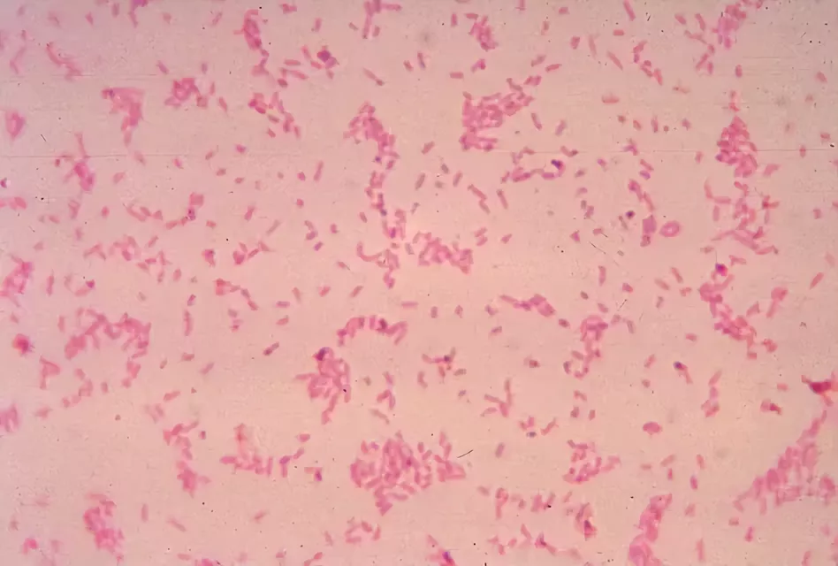
Бактероиды:
Морфология. полиморфные средних размеров палочки, располагающиеся поодиночке или парами, неподвижны, (2 вида – перитрихи), не образуют спор, некоторые штаммы образуют капсулу.
Бактероиды входят в состав микрофлоры ротовой полости, верхних отделов воздухоносных путей, желудочно-кишечного тракта и мочеполовой системы. При ослаблении иммунитета, неспецифической резистентности организма бактероиды вызывают развитие анаэробных и смешанных анаэробно-аэробных инфекций.
Устойчивость . опасные инфекции у новорожденных

Slide 20
Лабораторная диагностика:
Исследуемый материал– кровь, гной и др. в зависимости от локализации.
Методы диагностики:
1) Микроскопический метод
-Грамотрицательные полиморфные палочки, располагающиеся поодиночке или парами.
2. Бактериологический метод
Выделение чистой культуры проводится в анаэробных или микроаэрофильных условиях. Посев проводится на плотную или жидкую среду КАБ, на тиогликолевые среды с гемином и витамином К. Учитывают культуральные, морфологические и тинкториальные свойства (см. выше). Производят пересев из подозрительных колоний на плотную среду КАБ для выделения чистой культуры. Идентифицируют по биохимическим свойствам, используя специальные тест-системы. Определяют чувствительность к антибиотикам.

Slide 21
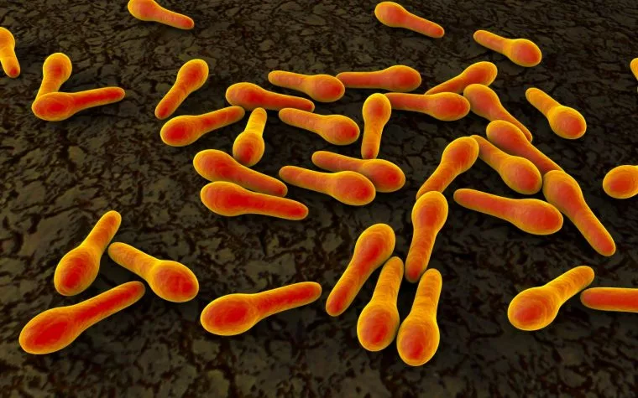
Клостридии:
Морфология. Возбудитель столбняка (Clostridium tetani) - прямая подвижная палочка длиной 2,4 - 5 мкм и шириной 0,5 - 1,1 мкм. Перитрих, образует устойчивые споры шаровидной формы, располагающиеся на конце и придающие микробу вид барабанной палочки); не образует капсулы; грамположительная.
Устойчивость. Вегетативные формы возбудителя столбняка гибнут при температуре 60 – 70 °С в течение 30 мин и довольно быстро обезвреживаются от действия всех применяемых дезинфицирующих веществ.

Slide 22
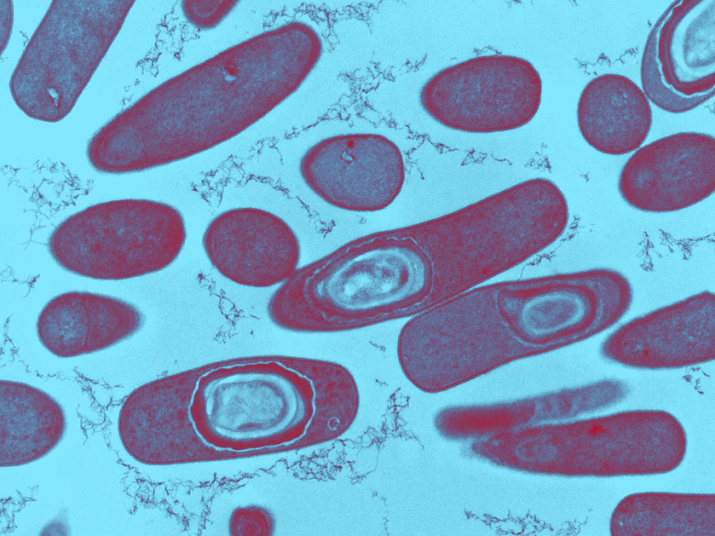
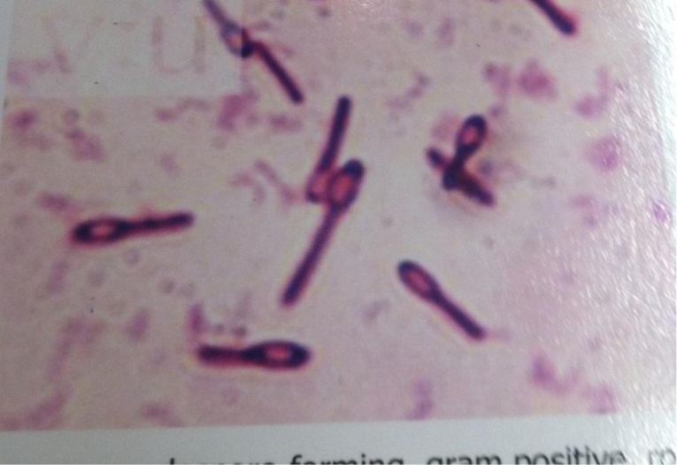
Лабораторная диагностика:
Выделение возбудителя проводят по стандартной схеме. Исследованию подлежит материал от больного или трупа, перевязочный и шовный хирургический материал, а также почва, пыль и воздух.
Биологическая проба. При исследовании материала от больного или трупа параллельно бактериологическому анализу проводят обнаружение столбнячного анатоксина в биологической пробе на мышах. Для этого материал измельчают, добавляют двойной объём физиологического раствора, инкубируют в течение часа при комнатной температуре, фильтруют; часть фильтрата смешивают с противостолбнячной сывороткой из расчёта 0,5 мл сыворотки на 1мл экстракта и инкубируют 40 мин. Затем одной группе животных вводят экстракт без предварительной инкубации с сывороткой, а другой группе - проинкубированную смесь; при наличии Clostridium tetani у животных первой группы развиваются симптомы столбняка.

Slide 23
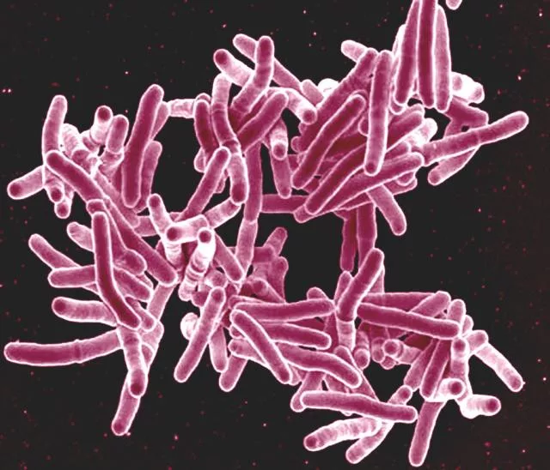
Микобактерии:
Морфология. Имеют вид тонких, иногда ветвистых палочек, чем напоминают гриб. Медленный рост на питательных средах также сближает их с грибами.
Устойчивость. Микобактерии самые устойчивые из неспороносных форм бактерий (устойчивость обусловливается наличием в их оболочке липидов). Температуру 100° С они переносят в течение 5 мин. УФ-лучи вызывают их гибель только через несколько часов.
Источники инфекции. Человек. Реже животные.
Пути передачи. Наиболее частые пути передачи - воздушно-капельный и воздушно-пылевой; реже пищевой. Возможно внутриутробное инфицирование через плаценту.

Slide 24
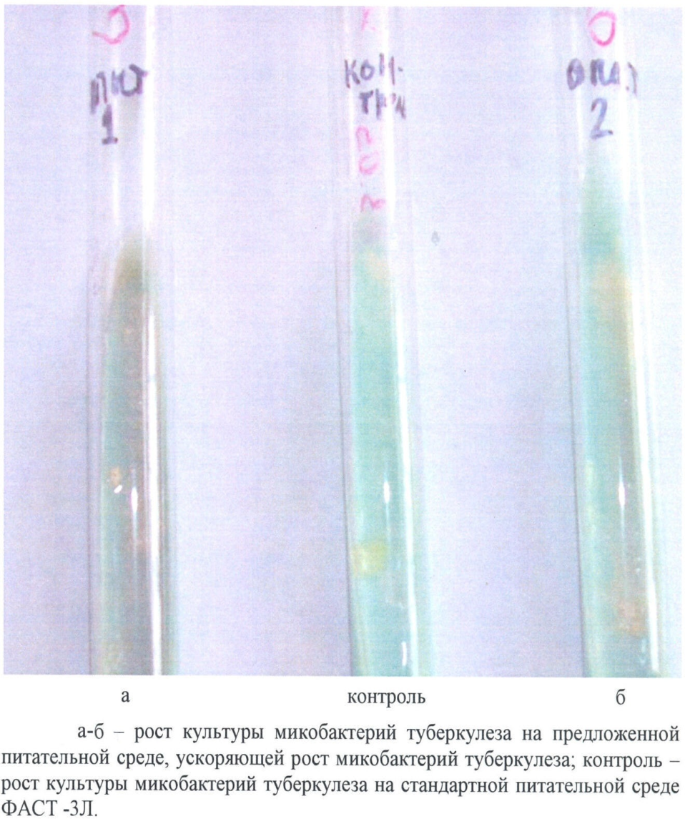
Лабораторная диагностика:
Для диагностики туберкулеза применяют все ме­тоды: бактериоскопический, бактериологический, серологический, биологический, аллергические пробы, ПЦР. При бактериоскопическом исследовании исходного материала (мокрота, моча, гной, спинномозговая жидкость, испражнения) необхо­димо учитывать, что содержание в нем микобактерий может быть незначительным, выделение их эпизодическим и в нем могут быть измененные варианты возбудителя, в том числе L-формы. Поэтому для повышения вероятности обнаружения микобак­терий туберкулеза используют методы концентрирования их с помощью центрифу­гирования или флотации, а также фазово-контрастной (для обнаружения L-форм) и люминесцентной микроскопии (в качестве флуорохромов используют аурамин, аурамин-родамин, акридиновый оранжевый и др.).

Slide 25
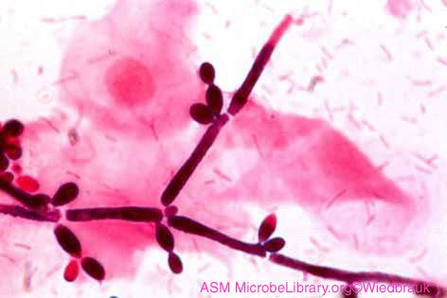
Кандида:
Морфология. Грибы состоят из овальных почкующихся дрожжевых клеток (4-8 мкм) псевдогиф и септированных гиф. Для Candida albicans характерно образование ростовой трубки из бластоспоры (почки) при помещении их в сыворотку. Кроме этого Candida albicans образует хламидоспоры - толстостенные двухконтурные крупные овальные споры. На простых питательных средах при 25-27 °С они образуют дрожжевые и псевдогифальные клетки. Колонии выпуклые, блестящие, сметанообразные, непрозрачные с различными опенками. В тканях кандиды растут в виде дрожжей и псевдогиф.

Slide 26
Лабораторная диагностика:
Серологическая диагностика проводится в основном при висцеральных формах кандидозов. При этом используют реакции агглютинации, связывания комплемента, преципитации, непрямой гемагглютинации, встречного имуноелектрофорезу и метод ИФА с парными сыворотками с использованием общепринятых методик. Результаты считают положительными при нарастании титра соответствующих антител в 4 и более раз. Для постановки реакции агглютинации, преципитации и связывания комплемента лучше использовать антигены из культур, выделенных от данного больного (автоштамы).
Биологическая проба используется при необходимости определить патогенность и вирулентность С. albicans. Выделенный от больного культуру вводят белым мышам или кроликам. Патогенными признают те культуры, которые в дозе 1 млн клеток вызывают гибель мышей в течение пяти суток, а кроликов - через девять суток.
Кожные аллергические пробы проводят путем внутрикожного введения кандида-аллергена. В качестве аллергена можно использовать поливалентную вакцину, содержит 200 млн клеток в 1 мл. После нагревания вакцины при 80 ° С в течение 2-х ч. ее вводят в объеме 0,1 мл внутрикожно. Положительную реакцию (гиперемия, отек, папула) учитывают через 24-48 часов. Аллергическая проба при кандидозах малоспецифична, поскольку сенсибилизация к грибковым антигенам встречается очень часто и повсеместно.

Slide 27
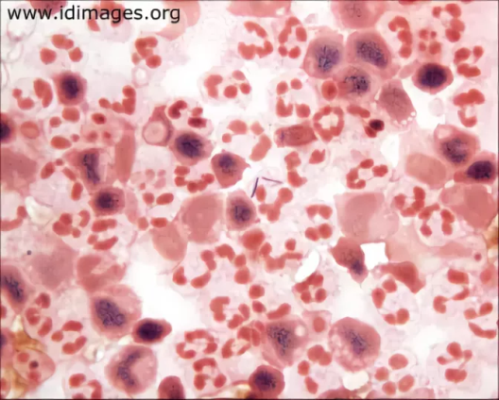
Листерии:
Морфология. Мелкие кокковидные палочки длиной 0,5—2 мкм и шириной 0,4—0,5 мкм. Палочки слегка изогнутой формы, с закругленными концами, в препарате часто располагаются под углом друг к другу или параллельно . Род образуют палочковидные бактерии, образующие короткие цепочки из 3-5 клеток.Бактерии подвижны, имеют один или несколько (1-4) жгутиков (перитрихи)
Заболевание: листероз, пищевая интоксикация
Инкубационный период: 3-70 дней.
Симптомы: повышенная температура, головная боль, тошнота, рвота, диарея. Осложнения: рождение мертвого плода, минингит.
Пища: мясные продуты, особенно свинина и молоко.
Особености листерий: способность рости при t 4-8С, позволяет им накомпиваться в продуктах во время хранения в холодильнике.

Slide 28
Лабораторная диагностика:
Бактериологическое исследование состоит в микроскопии окрашенных по Граму мазков-отпечатков из пораженных органов и головного мозга, выделении культуры возбудителя посевом суспензии из внутренних органов и головного мозга на питательные среды и заражении лабораторных животных, идентификации выделенной культуры и дифференциации её от других микробов, изучении вирулентности культуры путём заражения лабораторных животных.

Slide 29
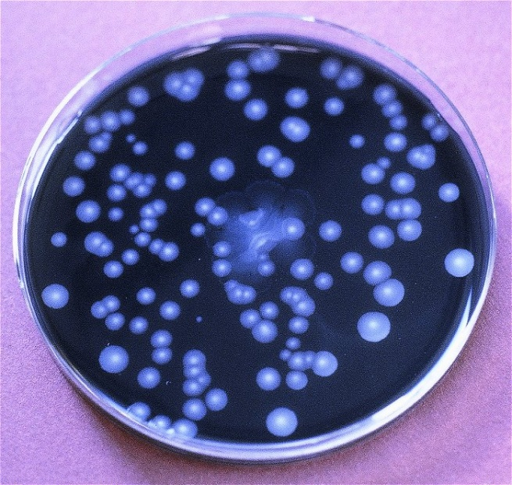
Легионеллы:
Морфология. Мелкие, полиморфные грамотрицательные палочки с заостренными концами, иногда встречаются нитевидные формы. Спор и капсул не образуют, имеют жгутики, которые располагаются полярно (амфитрихи), в цитоплазме обнаруживают липидные включения.
Устойчивость . Устойчивы в окружающей среде. В течение года могут сохраняться в водопроводной воде, в системе горячего водоснабжения, в системах охлаждения промышленных предприятий
Пути передачи. Обычно воздушно-капельный: человек инфицируется при попадании возбудителя в верхние дыхательные пути с мелкодисперсным аэрозолем. Факторами передачи являются почва, вода системы кондиционирования воздуха. Чаще болеют легионеллезом мужчины среднего и пожилого возраста, особенно работники водохозяйств, прачечных, бань.

Slide 30
Лабораторная диагностика:
Материал для исследования: забирают плевральную жидкость, мокроту, кровь, кусочки легочной ткани (трупный материал).
Экспресс-диагностика. Применяют РИФ, ВИЭФ для выявления антигена в исследуемом материале, ПЦР или метод ДНК-зондов, ИФА с моноклональными антителами.
Бактериологический метод. Делают посев материала на угольно-дрожжевой агар, выросшие коричневые колонии подвергают микроскопии, ставят реакцию агглютинации, определяют биохимические свойства. Можно выращивать возбудителя в культуре ткани, курином эмбрионе и заражать морских свинок.
Серологический метод проводится с использованием парных сывороток. Ставят РПГА, непрямую РИФ. Диагностическим считается нарастание титра АТ в 4 раза или высокие титры антител 1:128 (и выше) при однократном исследовании на поздних стадиях болезни.

Slide 31
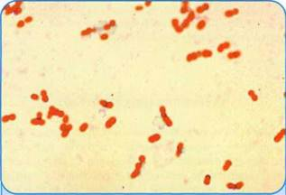
Аци­не­то­бак­те­р:
Морфология. Короткие толстые полиморфные грамотрицательные палочки длиной 1,5—2,5 мкм; часто имеют кокковидную или овоидную форму. В мазке располагаются беспорядоч­но, но могут наблюдаться в виде коротких цепочек. Спор не образуют. Отмечается наличие фимбрий. Жгутиков не имеют. Могут образовывать капсулу.
При микроскопии нативного материала преобладают кокковидные и короткие палочковидные формы. Бактериологический метод. Идентификация видов основана на изучении культуральных и биохимических признаков бактерий.

Slide 32
Лабораторная диагностика:
Диагностика инфекции, вызванной Acinetobacter, может быть затруднена тем, что персонал •лабораторий клинической бактериологии мало осведомлен об этих микроорганизмах, что приводит к неправильной интерпретации результатов исследования. Путаница, наблюдающаяся при таксономической классификации этих микроорганизмов, также не облегчает задачу. В практическом плане выделение Acinetobacter из крови, спинномозговой жидкости, мокроты, мочи или гноя должно расцениваться как имеющее клиническое значение, если нет доказательств одновременного наличия какого-либо другого возбудителя. В практическом плане обязательной является дифференциация Acinetobacter и Neisseria, так как первые устойчивы к пенициллину, а вторые — чувствительны

Slide 33
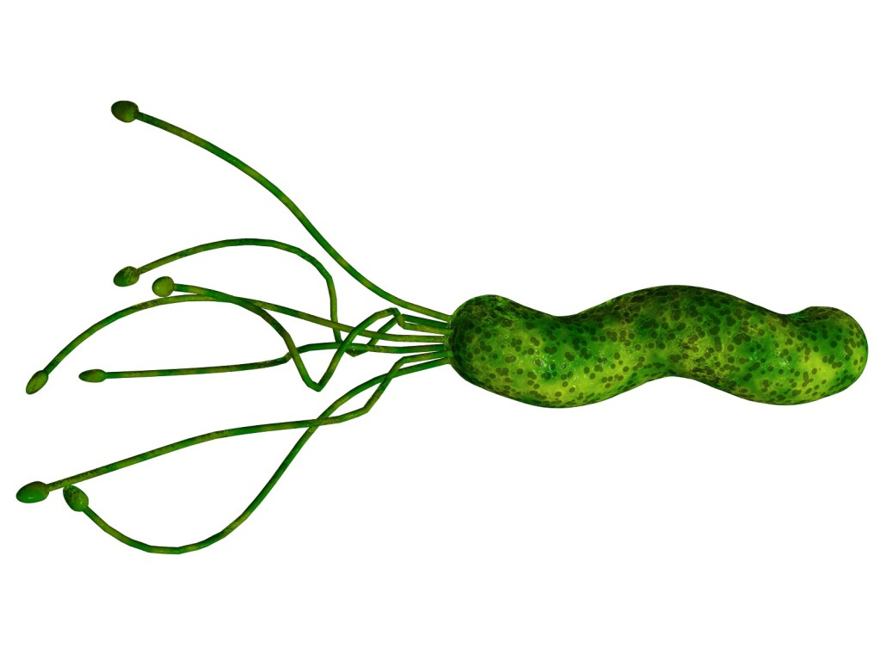
Хеликобактер:
Морфология. мелкие , тонкие, изогнутые в виде спирали м/о. В старых культурах приобретают овоидную форму. В мазках располагаются попарно в виде «летящей ласточки». Являются лофотрихами или монотрихами (имеют от 1 до 6 жгутиков). Малоподвижны на твердых питательных средах, но обладают высокой подвижностью в густой слизи, покревающей слизистую оболочку желудка.

Slide 34
Лабораторная диагностика:
Материалы для исследований хеликобактер — биоптаты слизистой желудка и двенадцатиперстной кишки.
Хеликобактер распознают по типичным морфологическим особенностям. Для выявления возбудителя обычно применяют фазово-контрастную микроскопию, определяющую характерную подвижность.
Хеликобактеры хорошо видны в гистологических препаратах, окрашенных гематоксилин-эозином или импрегнированных серебром по Уортину-Старри. Хорошие результаты даёт люминесцентная микроскопия мазков, окрашенных акридиновым оранжевым.
В последние годы широко распространены методы косвенного обнаружения Helicobacter pylori в биоптатах; чаще всего используют определение уреазной активности (кло-тест). Для получения чистых культур применяют кровяные среды (5-17% эритроцитов), дополненные антибиотиками (наиболее пригоден цефсулодин).
На 5~7-е сутки культивирования при температуре 37 °С наблюдают видимый рост хеликобактер. Принадлежность культур к хеликобактерам определяют по характерной морфологии микроорганизмов и колоний; «винтообразной» подвижности; способности к росту в микроаэрофильных условиях и отсутствию роста в аэробных и анаэробных условиях и при температуре 25 и 42 °С. Из биохимических свойств наиболее часто определяют оксидазную, каталазную и уреазную активности.

Slide 35
Вопросы:
1. Какие энтеробактерии вы знаете ?
2. Какие заболевания вызывает стафилококк у человека?
3. Лабораторная диагностика листерий ?

